Slide 1
REVUE DU COUPLAGE D’ENREGISTREMENTS
À STATISTIQUE CANADA
Avertissement: Le contenu représente le point de vue de ses auteurs et pas nécessairement celui de Statistique Canada
JMS 2022
Abdelnasser Saîdi
Division de la méthodologie et l’intégration statistique DMIS / SIMD
Statistique Canada

Slide 2
Aperçu :
Méthodes de couplage d’enregistrements
Impact of Record Linkage Errors
Environnement de couplage des données sociales
Centre de ressources en couplage d’enregistrements
Couplage à Statistique Canada – Liens utiles
G-Link / G-coup
Futur: Plan d’évolution de G-coup

Slide 3
1. RL Methods
Using a unique key, e.g., the Social Insurance Number (SIN)
Using nonunique keys: e.g., birthdate, names
  Probabilistic method: Fellegi and Sunter (1969), Herzog et al. (2007)
  Deterministic hierarchical, methods see Christen (2012, chap. 6), (MIXMATCH user guide), (RELAIS user guide)
  Other (Fuzzy): e.g., clustering, machine learning, see Christen (2012, chap. 6)

Slide 4
1.1.a Probabilistic Record Linkage
Fellegi-Sunter 1969 Procedure (simplified)
For each pair of records belonging to subset (Blocking) of the N_{A} *N_{B} possible pairs, compute the following probabilities based on the degree of agreement between the K fields
  p_{γ |M} : degree of agreement given that it belongs to the matched set
  p_{γ|U} : degree of agreement given that it belongs to the unmatched set
  R = (p_{γ|M} / p_{γ|U} ) is the agreement ratio
Establish two thresholds T₁ and T₂ , where T₁ ≤ T₂
  If R ≥ T₂, declare pair as linked
  If R < T₁, declare pair as non- linked
  If T₁ ≤ R < T₂ , send for clerical review (undecided)

Slide 5
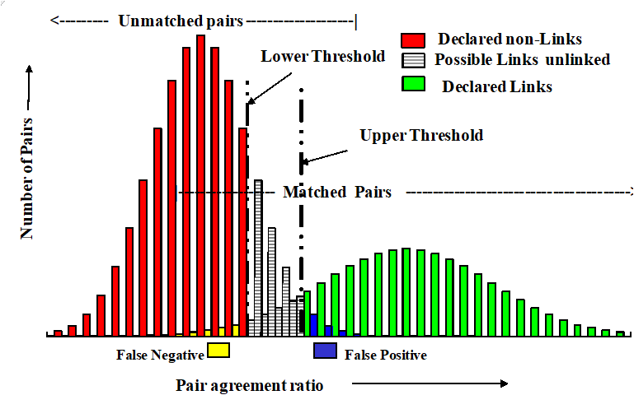
1.1.b Probabilistic Record Linkage

Slide 6
1.2. RL Errors
The confusion matrix: Are you confused?
A 2x2 table summarizing the errors
 | L | NL
M | TP | FN | FNR = FN/(TP+FN) Sensitivity=1- FNR
U | FP | TN | FPR = FP/(FP+TN) Specificity=1-FPR
 | PPV = TP/(TP+FP) | NPV

Slide 7
1.3 Comment peut-on mesurer l’erreur?
Résolution manuelle (par 3 réviseurs) d’un échantillon
Calculer les poids et éliminer les paires avec un poids très bas
Échantillonner parmi les paires restantes (possibles, définitives et rejetées) et vérifier la classification manuellement à l’aide d’information provenant de sources externes si possible. Traiter la résolution manuelle comme référence
Choisir un échantillon proche des seuils ?
Comparer au statut donné par G-coup
Estimer les taux de faux positifs et de faux négatifs
Coûteux et difficile à réaliser

Slide 8
2. Impact of RL Errors
“Neter and al. (1965) showed even small errors may greatly affect the results of the estimation procedures that do not tackle the errors in linkage” (Di. Consiglio and al. 2015)
Linkage errors will generally lead to biased estimates , increased variability and can cause problems in analysing the relationships between variables across the linked files.
The question of how to incorporate linkage errors in analysis is an open area of research.

Slide 9
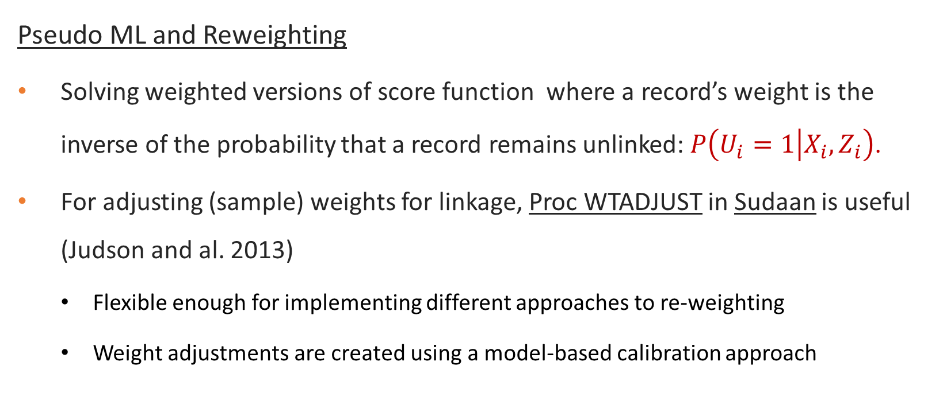
2.1 Incorrect links & unlinked records
Pseudo ML and Reweighting
Solving weighted versions of score function where a record’s weight is the inverse of the probability that a record remains unlinked: $P\left(U_{i}=1\left|X_{i},Z_{i}\right.\right)$.
For adjusting (sample) weights for linkage, Proc WTADJUST in Sudaan is useful (Judson and al. 2013)
  Flexible enough for implementing different approaches to re-weighting
  Weight adjustments are created using a model-based calibration approach

Slide 10
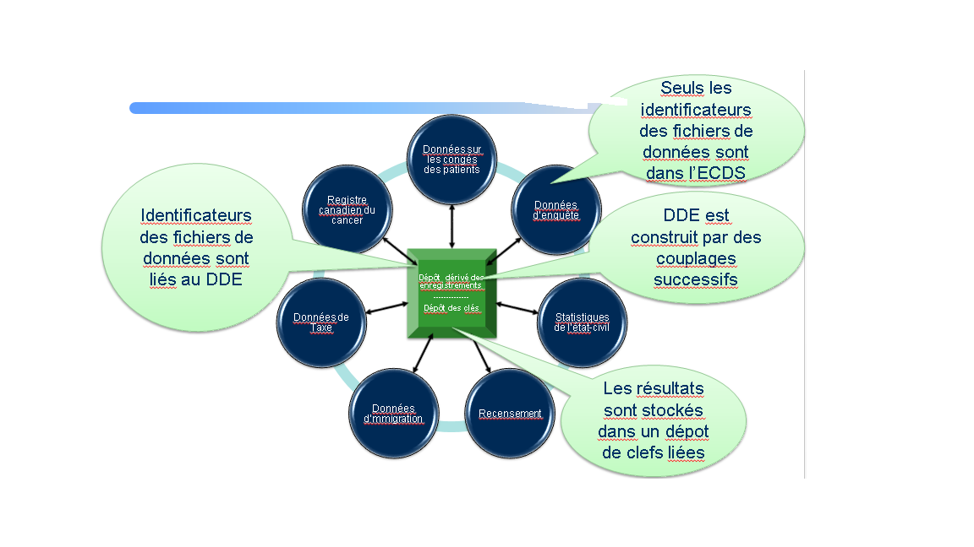
3. Environnement de couplage des données sociales ECDS:
www.statcan.gc.ca/ECDS

Slide 11
3. Environnement de couplage des données sociales ECDS:
Fichiers appariés:
  Fichiers de Taxe (T1PMF) et PFCE (CCTB)
  Base de données sur les immigrants
  Base de données sur la mortalité canadienne
  Base de données sur les naissances
Variables d’appariement:
  Diverses variables de nom, Géographie (province et code postal, Sexe, Date de naissance
  Numéro d’assurance sociale, Numéro d’assurance maladie

Slide 12
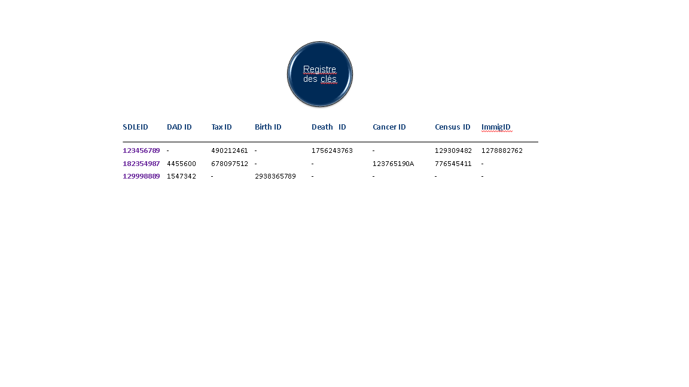
3. Environnement de couplage des données sociales ECDS:

Slide 13
4. Centre de ressources en couplage d’enregistrements (CRCE)
Offrir des conseils à tous les utilisateurs faisant du couplage d’enregistrements à Statistique Canada.
Supporter le développement du système généralisé G-Coup et ses utilisateurs à Statistique Canada et ailleurs.
Évaluer et développer des méthodes de couplage et les intégrer dans G-Coup.
Évaluer des progiciels de couplage d’enregistrements afin d’incorporer des méthodes qui ne sont pas disponibles dans G-Coup.
Diffuser l’information concernant les méthodes de couplage d’enregistrements, les logiciels et les applications aux personnes au sein et à l’extérieur de Statistique Canada.

Slide 14
4.1 CRCE – Coûts
Clients à l’extérieur de Statistique Canada:
  G-Coup est distribué gratuitement
  L’achat d’au moins 5 jours de support par année est recommandé (surtout pour installation)

Slide 15
5. Couplage d’enregistrements à Statistique Canada (liens utiles)
Liste des projets de couplage approuvés à Statistique Canada tenus à jour sous:
http://www.statcan.gc.ca/fra/enregistrement/somm
Encadrement légal et vie privée
Approbation par le statisticien en chef
Omnibus

Slide 16


Système généralisé pour l’appariement probabiliste
Version 3.5 est disponible depuis 2020
Utilise SAS, compatible avec la grille de calcul SAS
Plusieurs règles programmées à l’avance, et a la fonctionnalité de créer des règles d’utilisateurs pour faire la comparaison des champs.

Slide 17
6.2 Étapes d’un projet
Identifier les fichiers à apparier
Déterminer les variables de couplage et de blocking
Pré-traitement des fichiers
Choisir la stratégie de couplage
Lier les fichiers
Réviser / Résoudre les conflits
Rapport / Evaluation
Avant G-coup
G-coup
Après G-coup

Slide 18
6.3 Méthodologie de G-coup
Créer les paires potentielles (ensemble lié) par blocking (direct matching )
Créer les paires aléatoires (ensemble non lié)
Définir et appliquer les règles avec niveaux de concordances
Calculer les poids de couplage
Statuts sont assignés aux paires à l’aide des poids de couplage et des seuils (Lien, Lien Possible, et Non-Lien) et/ou avec le gestionnaire des profils
Appliquer les poids de fréquence
Réinitialiser le statut des paires
Créer les groupes
Résoudre les conflits (mise en correspondence)
N.B.: Raffiner la procédure est possible par exemple en utilisant les paires de l’étape 5 pour ré-estimer les poids de couplage des règles de l’étape 3.

Slide 19
6.4 Blocking and Pre-linkage Deterministic program
Before probabilistic linkage (F-S), both data sets are passed through a deterministic pre-linkage program integrated in G-Link.
Each record on each file are assigned a pseudokey composed of sex, birth date, three characters of the first surname and four characters of the first given name.
If one or more of these fields are missing (or incomplete in case of birth date), then no pseudokey are assigned.
Pseudokeys which are not unique in both files were ignored and blanked.
A one to one merge of records with unique pseudokeys are performed. The new columns are included in the files sent for probabilistic linkage.

Slide 20
  6.4.1 Blocking to select initial pairs
  Included all pairs found in the pre-deterministic linkage.
  Excluded pairs conflicting with them (having a unique pseudokey different in File A and File B).
  Included any pair matching on two out of three key fields (NYSIIS transformation of first surname, first given name and birth date) where pseudokeys are missing.
  Algorithm:
  (a.pseudokey = b.pseudokey) or (a.pseudokey is null and b.pseudokey is null
  and (a.ny_sname1= b.ny_sname1 and a.gname1=b.gname1) or (a.dob= b.dob and a.ny_sname1=b. ny_sname1) or (a.dob= b.dob and a.gname1=b. gname1) )

Slide 21
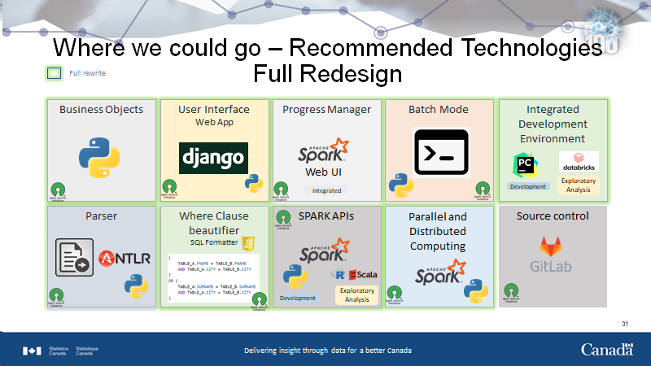
Futur: Plan d’évolution de G-coup (horizon de 3 ans)

Slide 22
Les trois B: Buy, Build, Borrow
Interne (Statcan):
RME (Record Matching Engine)(Java)
  Mixmatch (C, SAS)
  Ad-hoc solutions (ex. SAS macros pour le RE)
Externe :
  RELAIS : IStat (Java – R, technique LSH)
  Febrl (ABS) (Python)
  RL tooklit (Open source) (Python)
  Splink (MOJ –ONS) (Python)
  Record Linkage – R package

Slide 23
9. References
  Chipperfield, J.O, Bishop, G. R., and Campbell, P. (2011). Maximum Likelihood estimation for contingency tables and logistic regression with incorrectly linked data, Survey Methodology, Vol. 37, No. 1, pp 13-24
  Judson DH, Parker JD, Larsen,MD. (2013) Adjusting sample weights for linkage-eligibility using SUDAAN. National center for Health statistics, Hyattsville Maryland. May 2013. http://www.cdc.gov/nchs/data/datalinkage/adjusting_sample_weights_for_linkage_eligibility_using_sudan.pdf
  Neter, J., Maynes, E. S., and Ramanathan, R. (1965), The effect of Mismatching on the Measurement of Response Errors, Journal of the American statistical Association, 60, 1005-1027
  Winkler, W. E., Cleaning and Using Administrative Lists: Enhanced Practices and Computational Algorithms for Record Linkage and Modeling/Editing/Imputation (2017). Submitted to Publication

Slide 24



MERCI DE VOTRE INTÉRÊT !
THANK YOU!
Pour plus d’information,
Abdelnasser.saidi@statcan.gc.ca
SVP visiter www.statcan.gc.ca
#StatCan100

